Slide 1
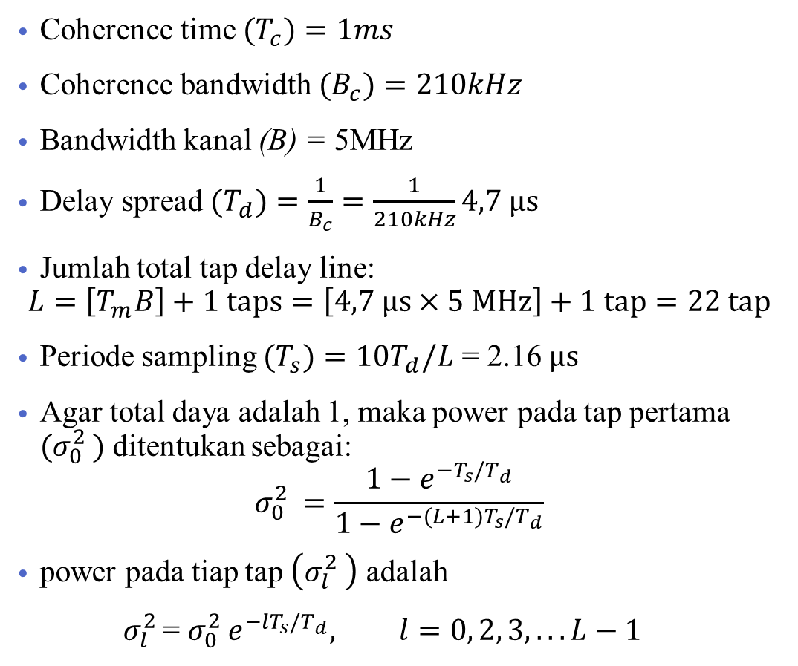
Power Delay Profile Kanal Rayleigh
Coherence time ${(T}_{c})=1ms$
Coherence bandwidth ${(B}_{c})=210kHz$
Bandwidth kanal (B) = 5MHz
Delay spread ${(T}_{d})=\frac{1}{B_{c}}=\frac{1}{210kHz}4,7 µs$
Jumlah total tap delay line:
$$L=\left[T_{m}B\right]+1 taps=\left[4,7 µs×5 MHz\right]+1 tap=22 tap$$
Periode sampling ${(T}_{s})=10T_{d}/L$ = 2.16 $µs$
Agar total daya adalah 1, maka power pada tap pertama $(σ_{0}^{2 })$ ditentukan sebagai:
$$σ_{0}^{2 }=\frac{1−e^{−T_{s}/T_{d}}}{1−e^{−(L+1)T_{s}/T_{d}}}$$
power pada tiap tap $\left(σ_{l}^{2 }\right)$ adalah
$σ_{l}^{2 }$= $σ_{0}^{2 }e^{−{lT}_{s}/T_{d}}, l=0, 2, 3, . . .L−1$

Slide 2
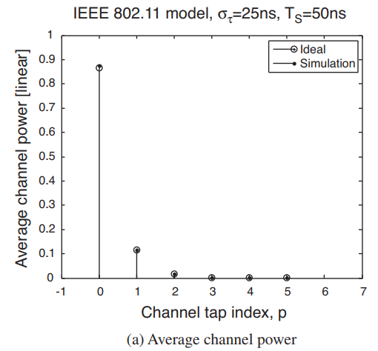
Daya Tapped-Delay Line

Slide 3
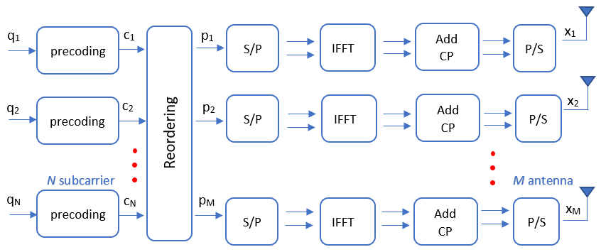
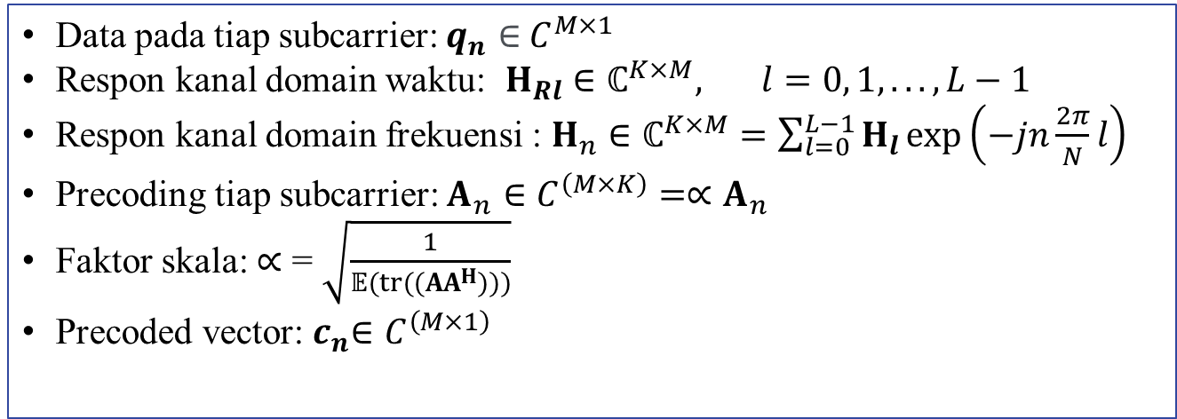
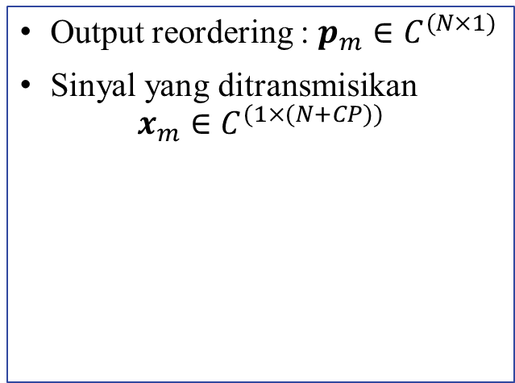
Blok Diagram Pemancar
Data pada tiap subcarrier: $q_{n}∈{ C}^{M×1}$
Respon kanal domain waktu: $H_{Rl}∈ℂ^{K×M}, l=0, 1, . . . , L−1$
Respon kanal domain frekuensi : $H_{n}∈ℂ^{K×M}=\sum_{l=0}^{L−1}{H_{l}}exp\left(−jn\frac{2π}{N}l\right)$
Precoding tiap subcarrier: $A_{n}∈C^{\left(M×K\right)}=∝A_{n}$
Faktor skala: $∝$ = $\sqrt{\frac{1}{𝔼(tr((AA^{H})))}}$
Precoded vector:${ c}_{n}∈C^{\left(M×1\right)}$
Output reordering : $p_{m}∈C^{(N×1)}$
Sinyal yang ditransmisikan
$$x_{m}∈C^{(1×(N+CP))}$$

Slide 4
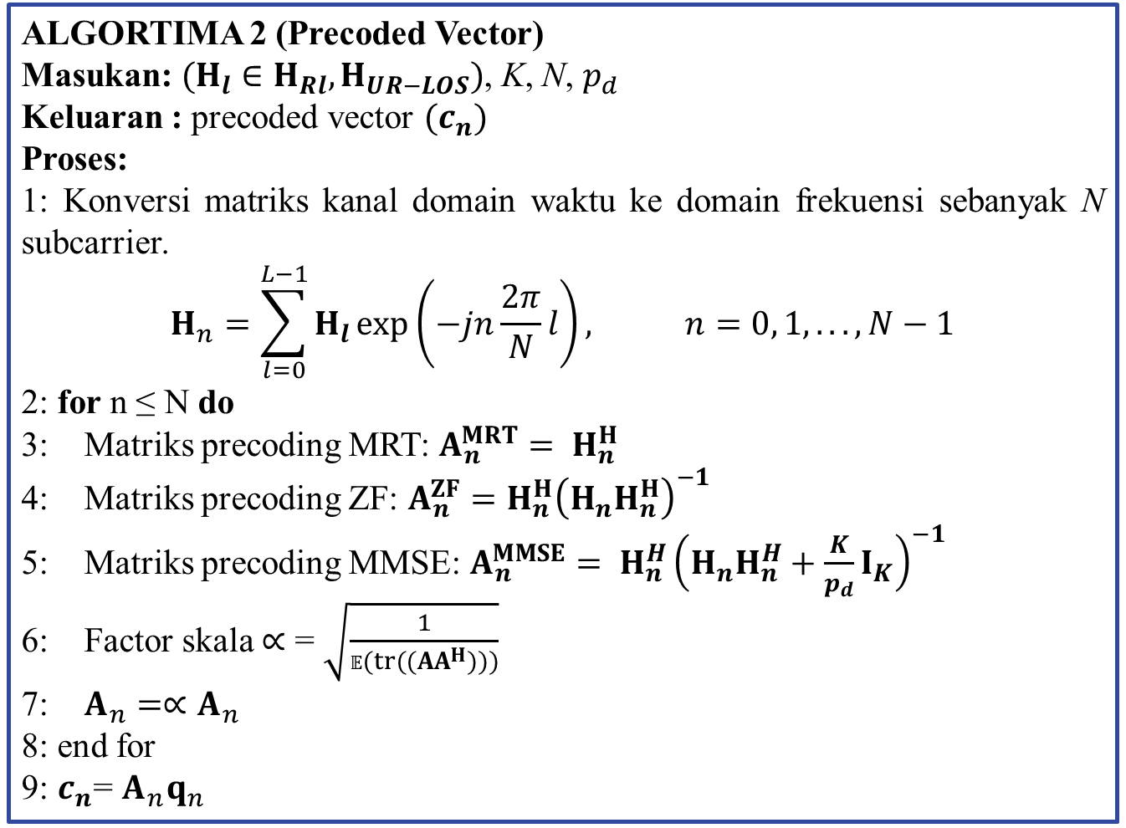
ALGORTIMA 2 (Precoded Vector)
Masukan: $(H_{l}∈H_{Rl}, H_{UR−LOS})$, K, N, $p_{d}$
Keluaran : precoded vector ${(c}_{n})$
Proses:
1: Konversi matriks kanal domain waktu ke domain frekuensi sebanyak N subcarrier.
$$H_{n}=\sum_{l=0}^{L−1}{H_{l}}exp\left(−jn\frac{2π}{N}l\right), n=0, 1, . . . , N−1$$
2: for n ≤ N do
3: Matriks precoding MRT: $A_{n}^{MRT}= H_{n}^{H}$
4: Matriks precoding ZF: $A_{n}^{ZF}={H_{n}^{H}\left(H_{n}H_{n}^{H}\right)}^{−1}$
5: Matriks precoding MMSE: ${A_{n}^{MMSE}= H}_{n}^{H}{\left(H_{n}H_{n}^{H}+\frac{K}{p_{d}}I_{K}\right)}^{−1}$
6: Factor skala $∝$ = $\sqrt{\frac{1}{𝔼(tr((AA^{H})))}}$
7: $A_{n}=∝A_{n}$
8: end for
9: $c_{n}$= $A_{n}q_{n}$

Slide 5
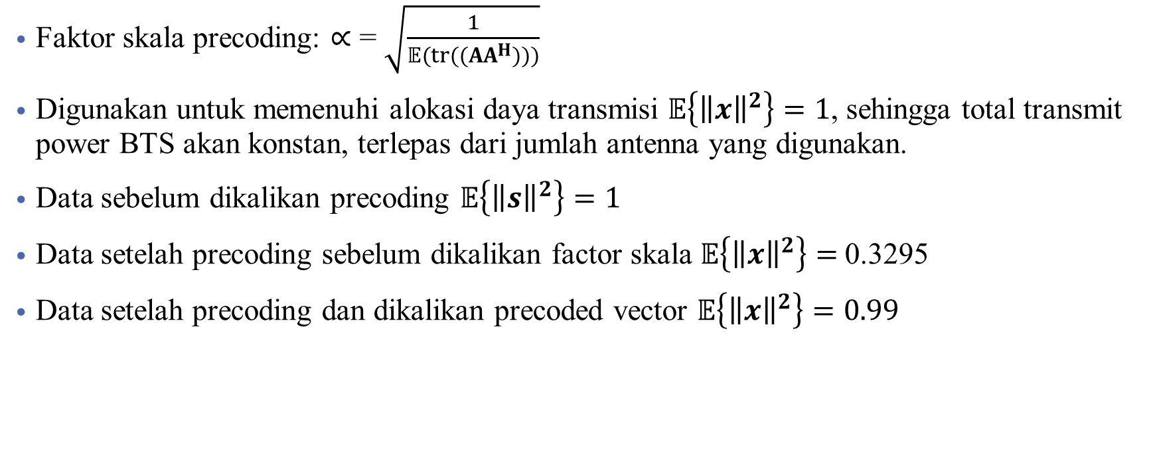
Faktor Skala Precoding
Faktor skala precoding: $∝$ = $\sqrt{\frac{1}{𝔼(tr((AA^{H})))}}$
Digunakan untuk memenuhi alokasi daya transmisi $𝔼\left\{{\left\|x\right\|}^{2}\right\}=1$, sehingga total transmit power BTS akan konstan, terlepas dari jumlah antenna yang digunakan.
Data sebelum dikalikan precoding $𝔼\left\{{\left\|s\right\|}^{2}\right\}=1$
Data setelah precoding sebelum dikalikan factor skala $𝔼\left\{{\left\|x\right\|}^{2}\right\}=$0.3295
Data setelah precoding dan dikalikan precoded vector $𝔼\left\{{\left\|x\right\|}^{2}\right\}=0.99$

Slide 6
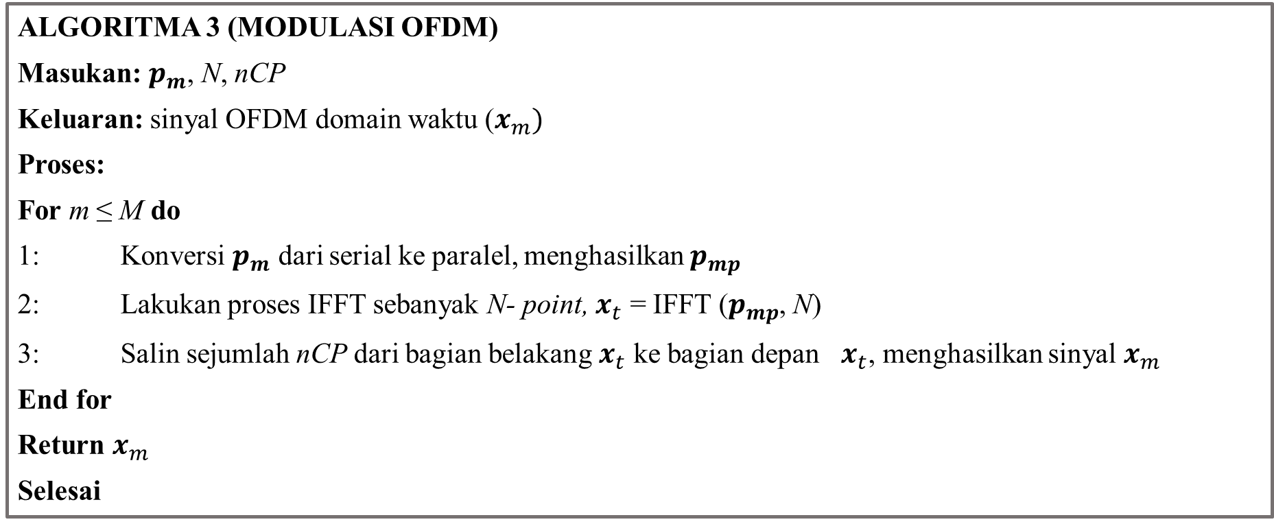
ALGORITMA 3 (MODULASI OFDM)
Masukan: $p_{m}$, N, nCP
Keluaran: sinyal OFDM domain waktu ($x_{m})$
Proses:
For m ≤ M do
1: Konversi $p_{m}$ dari serial ke paralel, menghasilkan $p_{mp}$
2: Lakukan proses IFFT sebanyak N- point, $x_{t}$ = IFFT ($p_{mp}$, N)
3: Salin sejumlah nCP dari bagian belakang $x_{t}$ ke bagian depan $x_{t}$, menghasilkan sinyal $x_{m}$
End for
Return $x_{m}$
Selesai

Slide 7
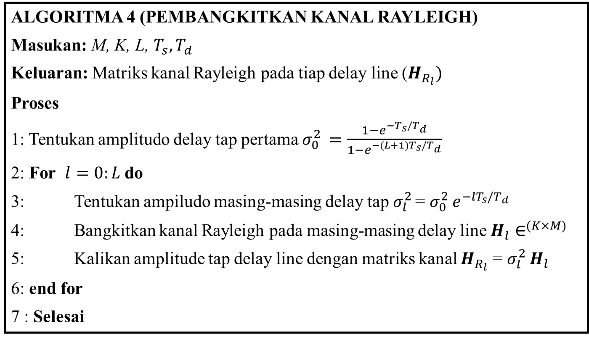
ALGORITMA 4 (PEMBANGKITKAN KANAL RAYLEIGH)
Masukan: M, K, L, $T_{s},T_{d}$
Keluaran: Matriks kanal Rayleigh pada tiap delay line ($H_{R_{l}})$
Proses
1: Tentukan amplitudo delay tap pertama $σ_{0}^{2 }=\frac{1−e^{−T_{s}/T_{d}}}{1−e^{−(L+1)T_{s}/T_{d}}}$
2: For $l=0:L$do
3: Tentukan ampiludo masing-masing delay tap $σ_{l}^{2 }$= $σ_{0}^{2 }e^{−{lT}_{s}/T_{d}}$
4: Bangkitkan kanal Rayleigh pada masing-masing delay line $H_{l}∈^{(K×M)}$
5: Kalikan amplitude tap delay line dengan matriks kanal $H_{R_{l}}$ = $σ_{l}^{2 }H_{l}$
6: end for
7 : Selesai

Slide 8
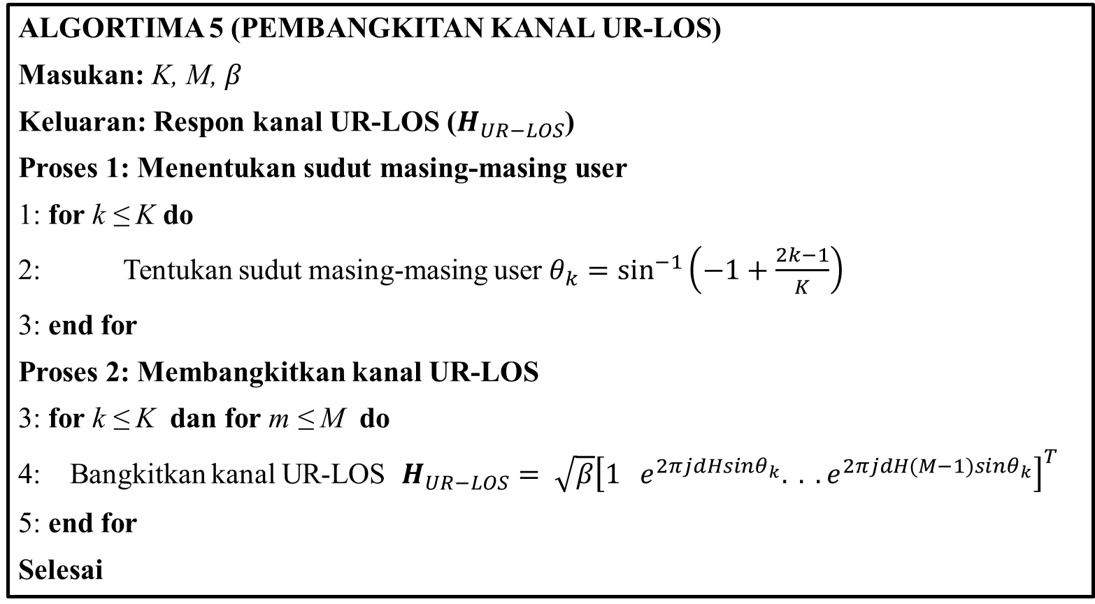
ALGORTIMA 5 (PEMBANGKITAN KANAL UR-LOS)
Masukan: K, M, $β$
Keluaran: Respon kanal UR-LOS ($H_{UR−LOS}$)
Proses 1: Menentukan sudut masing-masing user
1: for k ≤ K do
2: Tentukan sudut masing-masing user $θ_{k}=\sin^{−1}\left(−1+\frac{2k−1}{K}\right)$
3: end for
Proses 2: Membangkitkan kanal UR-LOS
3: for k ≤ K dan for m ≤ M do
4: Bangkitkan kanal UR-LOS $H_{UR−LOS}= \sqrt{β}{\left[1 e^{2πjdHsinθ_{k}}. . .e^{2πjdH(M−1)sinθ_{k}}\right]}^{T}$
5: end for
Selesai

Slide 9
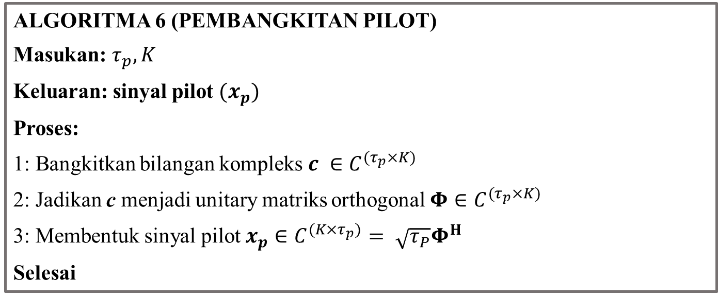
ALGORITMA 6 (PEMBANGKITAN PILOT)
Masukan: $τ_{p},K$
Keluaran: sinyal pilot ${(x}_{p})$
Proses:
1: Bangkitkan bilangan kompleks $c ∈C^{{(τ}_{p}×K)}$
2: Jadikan c menjadi unitary matriks orthogonal $Φ∈C^{{(τ}_{p}×K)}$
3: Membentuk sinyal pilot $x_{p}∈C^{{(K×τ}_{p})}= \sqrt{τ_{P}}Φ^{H}$
Selesai

Slide 10
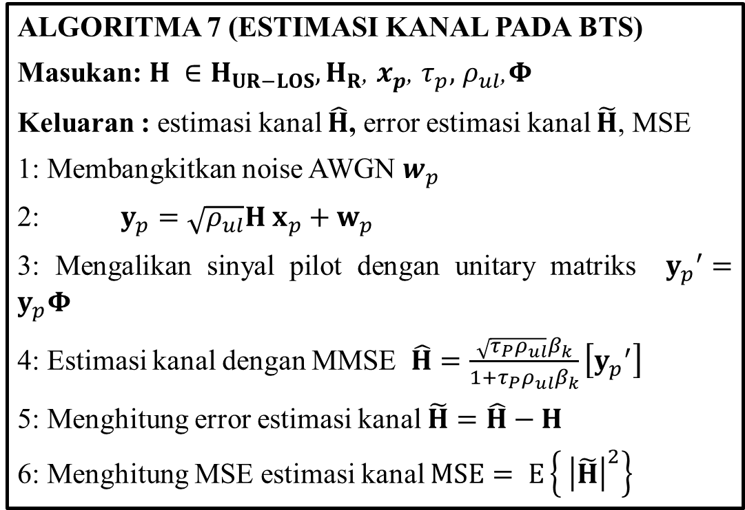
ALGORITMA 7 (ESTIMASI KANAL PADA BTS)
Masukan: $H ∈H_{UR−LOS},H_{R}$, $x_{p}$, $τ_{p},$ $ρ_{ul}$,$Φ$
Keluaran : estimasi kanal $\hat{H}$, error estimasi kanal $\tilde{H}$, MSE
1: Membangkitkan noise AWGN $w_{p}$
2: $y_{p}=\sqrt{ρ_{ul}}H{ x}_{p}+w_{p}$
3: Mengalikan sinyal pilot dengan unitary matriks ${y_{p}}^{′}=y_{p}Φ$
4: Estimasi kanal dengan MMSE $\hat{H}=\frac{\sqrt{τ_{P}ρ_{ul}}β_{k}}{1+τ_{P}ρ_{ul}β_{k}}\left[{y_{p}}^{′}\right]$
5: Menghitung error estimasi kanal $\tilde{H}=\hat{H}−H$
6: Menghitung MSE estimasi kanal $MSE= E\left\{ {\left|\tilde{H}\right|}^{2}\right\}$

Slide 11
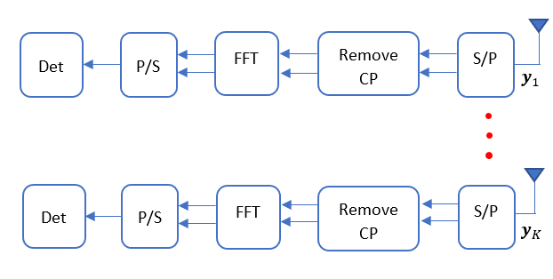
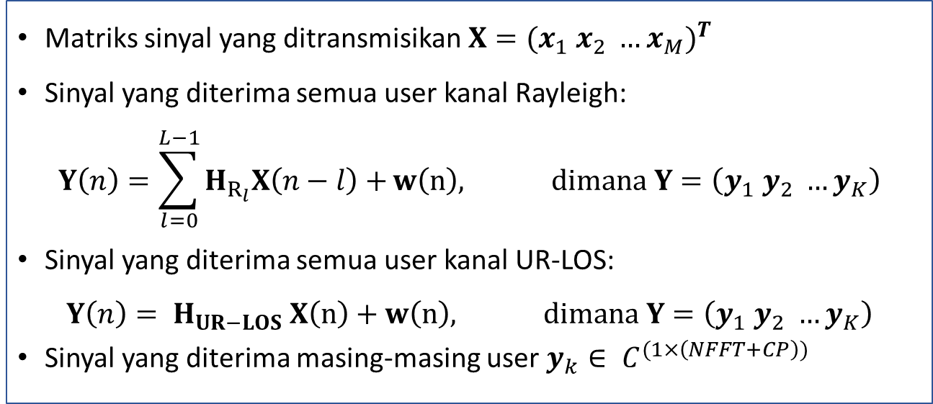
Blok Diagram Penerima
Matriks sinyal yang ditransmisikan $X={(x_{1} x_{2} …x_{M})}^{T}$
Sinyal yang diterima semua user kanal Rayleigh:
$$Y\left(n\right)=\sum_{l=0}^{L−1}{H_{R_{l}}X\left(n−l\right)+}w\left(n\right), dimana Y=\left(y_{1} y_{2} …y_{K}\right)$$
Sinyal yang diterima semua user kanal UR-LOS:
$$Y\left(n\right)= H_{UR−LOS} X\left(n\right)+w\left(n\right), dimana Y=\left(y_{1} y_{2} …y_{K}\right)$$
Sinyal yang diterima masing-masing user$y_{k}∈ C^{(1×\left(NFFT+CP\right))}$

Slide 12
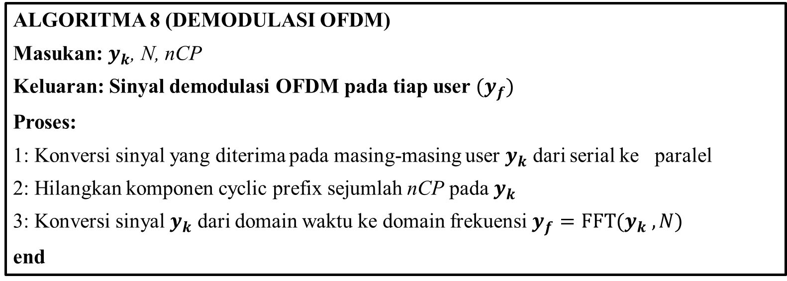
ALGORITMA 8 (DEMODULASI OFDM)
Masukan: $y_{k}$, N, nCP
Keluaran: Sinyal demodulasi OFDM pada tiap user $(y_{f})$
Proses:
1: Konversi sinyal yang diterima pada masing-masing user $y_{k}$ dari serial ke paralel
2: Hilangkan komponen cyclic prefix sejumlah nCP pada $y_{k}$
3: Konversi sinyal $y_{k}$ dari domain waktu ke domain frekuensi $y_{f}=FFT(y_{k} ,N)$
end

Slide 13
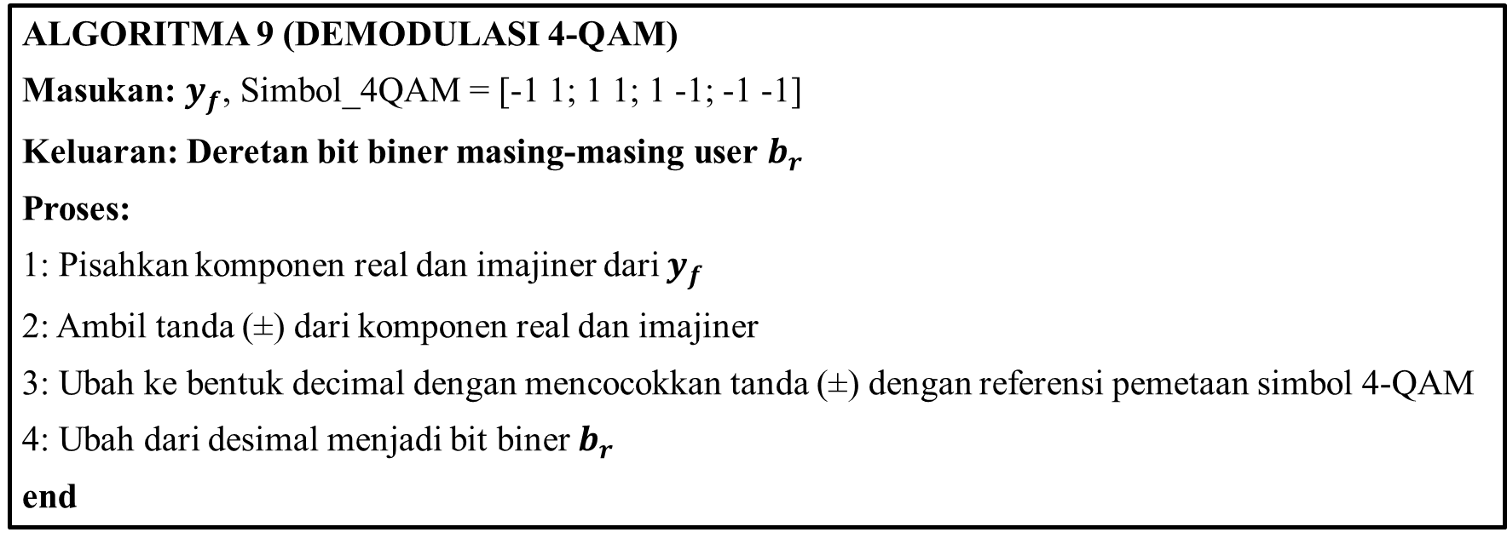
ALGORITMA 9 (DEMODULASI 4-QAM)
Masukan: $y_{f}$, Simbol_4QAM = [-1 1; 1 1; 1 -1; -1 -1]
Keluaran: Deretan bit biner masing-masing user $b_{r}$
Proses:
1: Pisahkan komponen real dan imajiner dari $y_{f}$
2: Ambil tanda (±) dari komponen real dan imajiner
3: Ubah ke bentuk decimal dengan mencocokkan tanda (±) dengan referensi pemetaan simbol 4-QAM
4: Ubah dari desimal menjadi bit biner $b_{r}$
end

Slide 14
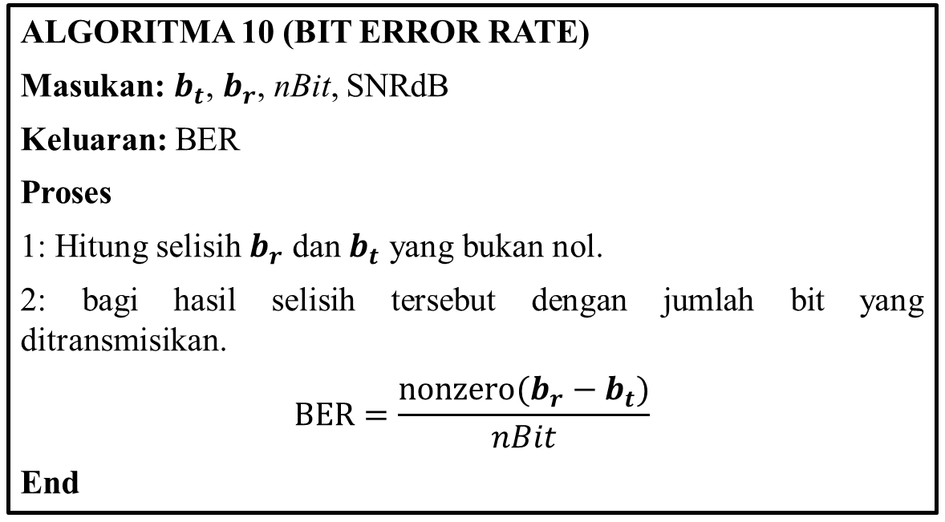
ALGORITMA 10 (BIT ERROR RATE)
Masukan: $b_{t}$, $b_{r}$, nBit, SNRdB
Keluaran: BER
Proses
1: Hitung selisih $b_{r}$ dan $b_{t}$ yang bukan nol.
2: bagi hasil selisih tersebut dengan jumlah bit yang ditransmisikan.
$$BER=\frac{nonzero(b_{r}−b_{t})}{nBit}$$
End

Slide 15
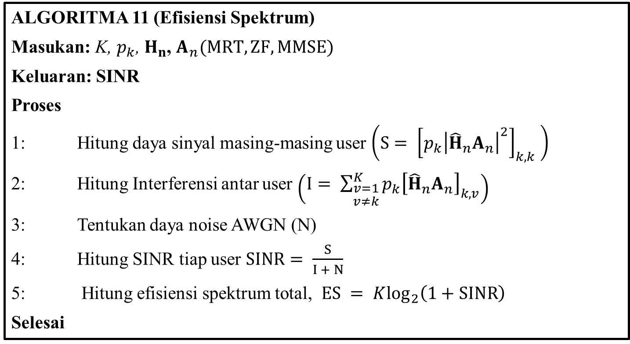
ALGORITMA 11 (Efisiensi Spektrum)
Masukan: K, $p_{k}$, $H_{n}$, $A_{n}(MRT, ZF, MMSE)$
Keluaran: SINR
Proses
1: Hitung daya sinyal masing-masing user $\left(S= {\left[{p_{k}\left|{\hat{H}}_{n}A_{n}\right|}^{2}\right]}_{k,k} \right)$
2: Hitung Interferensi antar user $\left(I= \sum_{\begin{aligned}v=1 \\ v≠k\end{aligned}}^{K}{p_{k}{\left[{\hat{H}}_{n}A_{n}\right]}_{k,v}}\right)$
3: Tentukan daya noise AWGN (N)
4: Hitung SINR tiap user $SINR= \frac{S}{I + N}$
5: Hitung efisiensi spektrum total, $ES = K\log_{2}\left(1+SINR\right)$
Selesai

Slide 16
Bit Error Rate Kanal Rayleigh
SISO: M = K = 1
MU-Massive MIMO: M = 100 antenna, K = 10 user
Tanpa faktor skala
Dengan faktor skala

Slide 17
Bit Error Rate Kanal UR-LOS
SISO: M = K = 1
MU-Massive MIMO: M = 100 antenna, K = 10 user
Tanpa faktor skala
Dengan faktor skala

Slide 18
Efisiensi Spektrum SISO dan Masive MIMO
SISO: M = K = 1
MU-Massive MIMO: M = 100 antenna, K = 1 user
SNR = 10 dB
MU-Massive MIMO: M = 50-300 antenna, K = 30 user
SNR = 10 dB

Slide 19

$${A_{MMSE}= H}_{n}^{H}{\left(H_{n}H_{n}^{H}+\frac{1}{p_{d}}I_{K}\right)}^{−1}$$
Hasil inverse akan semakin besar jika K semakin banyak, sehingga magnitude dari matriks precoding akan semakin kecil.
Ketika K semakin banyak, efisiensi spektrum tiap user akan mengalami penuruan

Slide 20
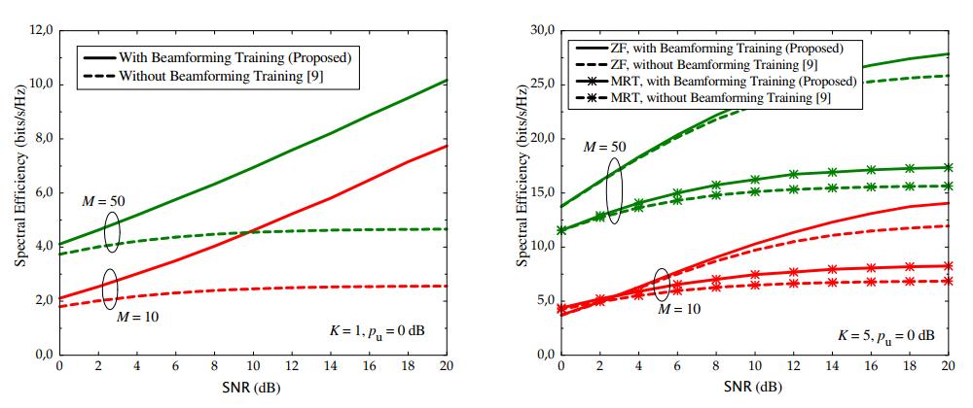
Massive MU-MIMO Downlink TDD Systems with Linear Precoding and Downlink Pilots Hien Quoc Ngo, Erik G. Larsson, and Thomas L. Marzetta

Slide 21
Efisiensi spektrum pada SNR rendah (SNR = 0dB)

Slide 22
Perbandingan Efisiensi Spektrum Kanal Rayleigh dan UR-LOS (SNR = 10dB)

Slide 23
Eigenvalue
Eigenvalue digunakan jika kita ingin mengetahui keterikatan antara isi dari sebuah matriks.
Eigenvalue lebih efektif digunakan untuk komputasi matriks berskala besar, dimaa ukuran matriks ini dapat direduksi dan diambil bagian pentingnya saja (eigenvalue).

Slide 24
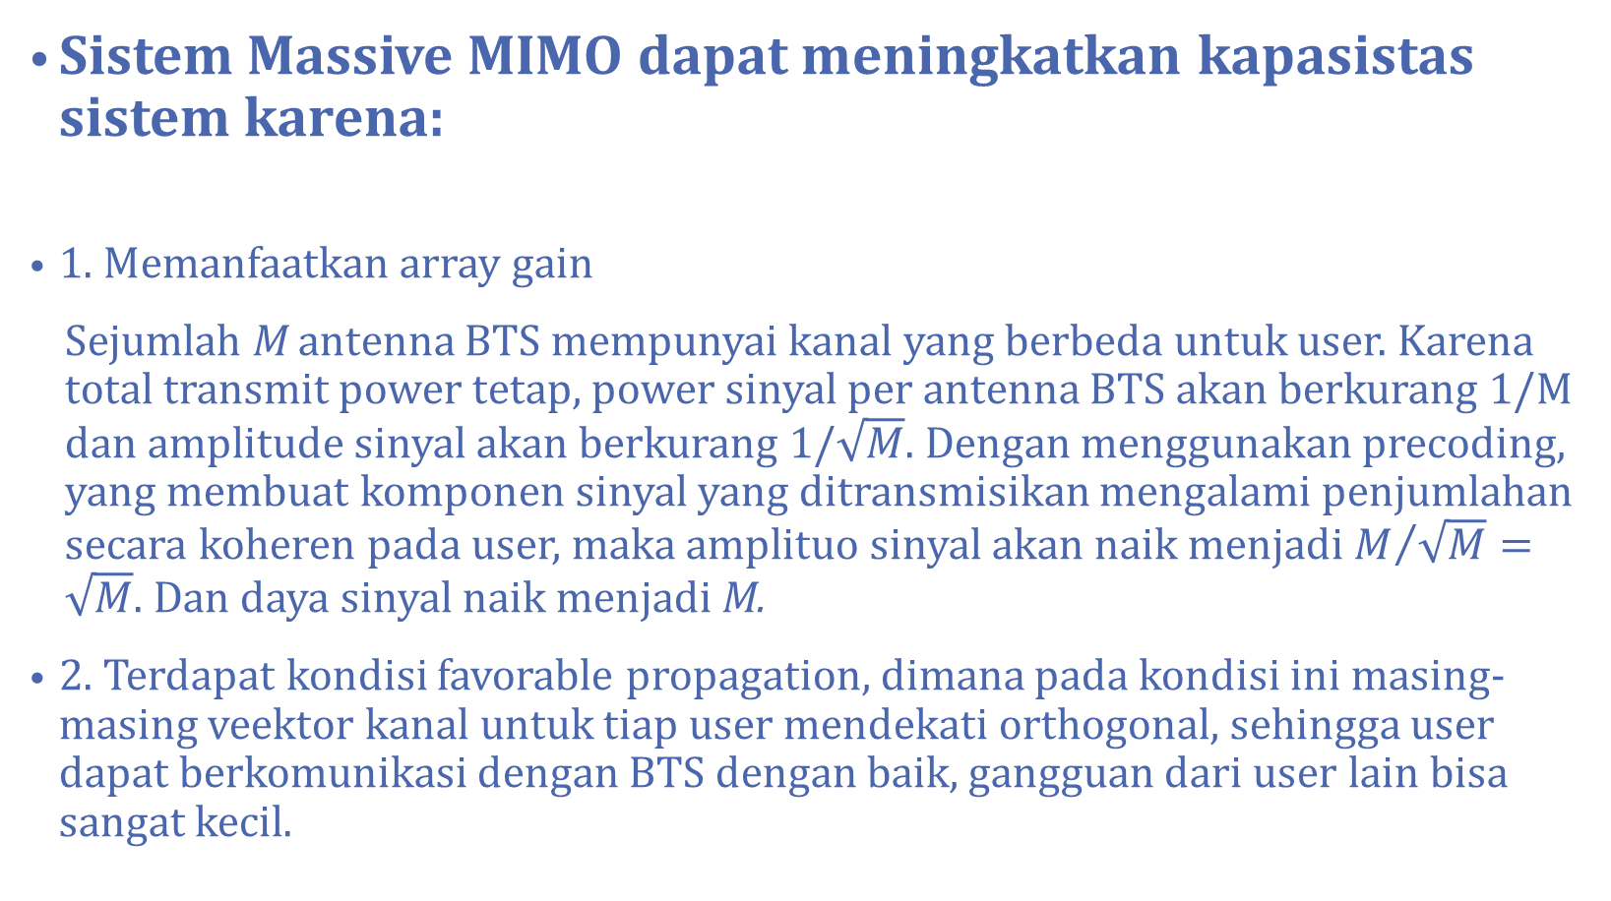
Sistem Massive MIMO dapat meningkatkan kapasistas sistem karena:
1. Memanfaatkan array gain
Sejumlah M antenna BTS mempunyai kanal yang berbeda untuk user. Karena total transmit power tetap, power sinyal per antenna BTS akan berkurang 1/M dan amplitude sinyal akan berkurang $1/\sqrt{M}$. Dengan menggunakan precoding, yang membuat komponen sinyal yang ditransmisikan mengalami penjumlahan secara koheren pada user, maka amplituo sinyal akan naik menjadi $M/{\sqrt{M}}=$ $\sqrt{M}$. Dan daya sinyal naik menjadi M.
2. Terdapat kondisi favorable propagation, dimana pada kondisi ini masing-masing veektor kanal untuk tiap user mendekati orthogonal, sehingga user dapat berkomunikasi dengan BTS dengan baik, gangguan dari user lain bisa sangat kecil.

Slide 25

Kenapa digunakan kanal Rayleigh dan UR-LOS
Karena kedua kanal ini memiliki karakteristik fisik yang sangat berbeda.
Kanal Rayleigh penuh dengan penghambur, sedangkan UR-LOS tidak ada penghambur sama sekali. Secara praktikal, kita menginginkan model kanal yang mencakup dua kondisi di atas. Sehinga kita dapat memperkirakan bahwa di semua kondisi propagasi lingkungan mengalami favorable propagation.
Dan beberapa penelitian telah membuktikan bahwa sistem Massive MIMO dapat mencapai favorable propagation pada kedua kedua karakteristik kanal ini.

Slide 26

Perbedaan Efisiensi Spektrum Dan Kapasitas
$ES = \log_{2}\left(1+{ SINR}_{k,n}^{A}\right)$
$C=B\log_{2}\left(1+{ SINR}_{k,n}^{A}\right)$

Slide 27
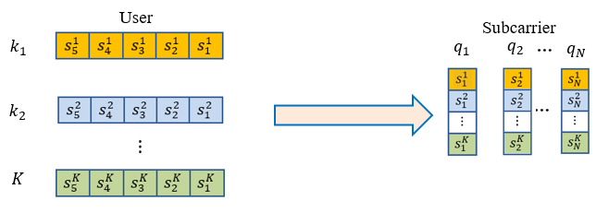
ILUSTRASI PEMETAAN SIMBOL KE TIAP SUBCARRIER
Masing-masing subcarrier membawa simbol dari semua user
Jumlah symbol pada tiap subcarrier sama dengan jumlah user

